Slide 1
高压电池的种类
主讲人：李亚杰

Slide 2
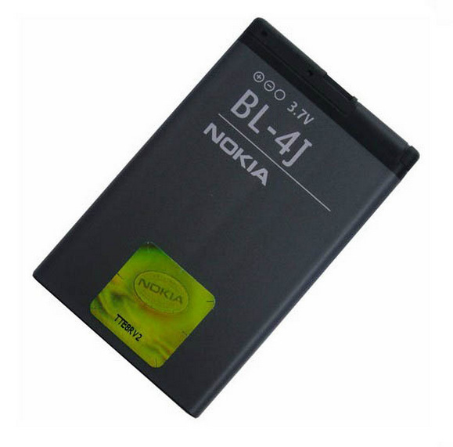
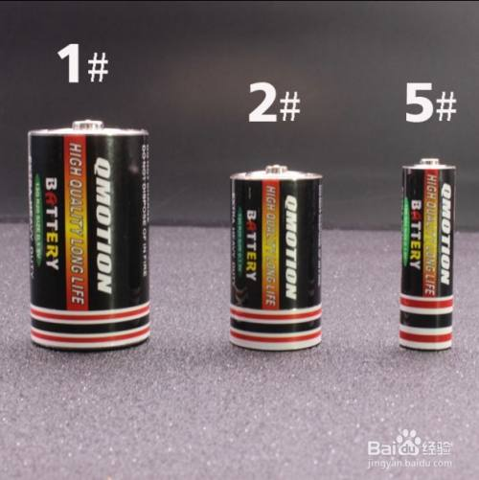
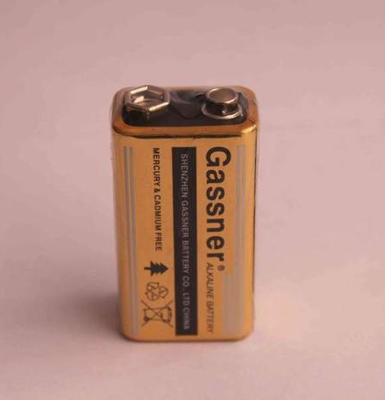
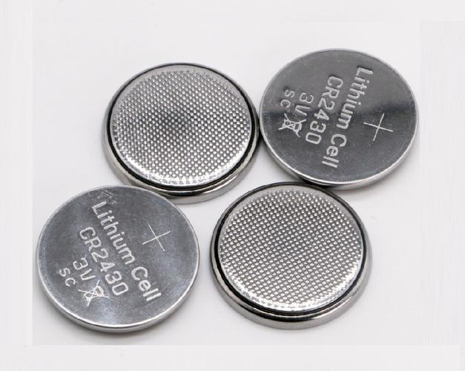
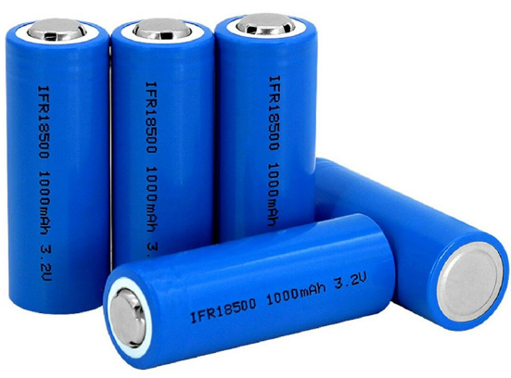
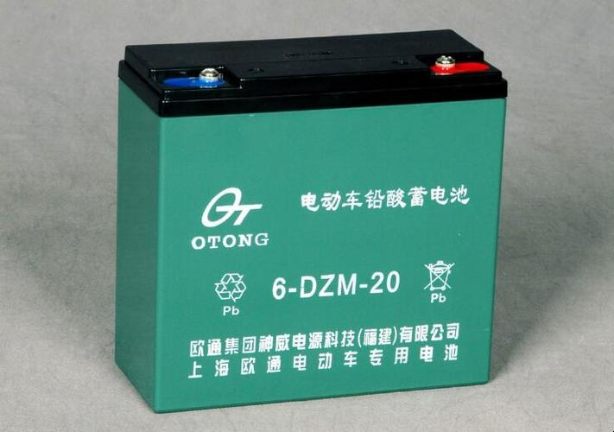
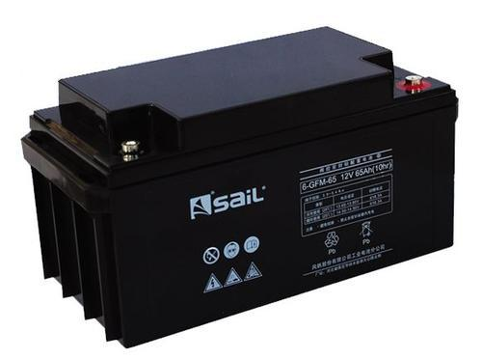
电池

Slide 3
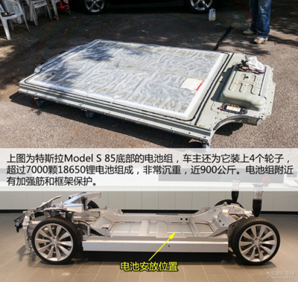
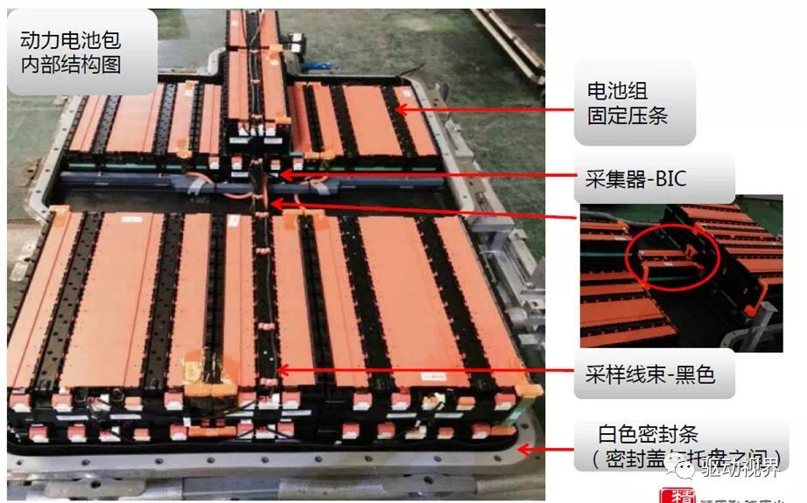
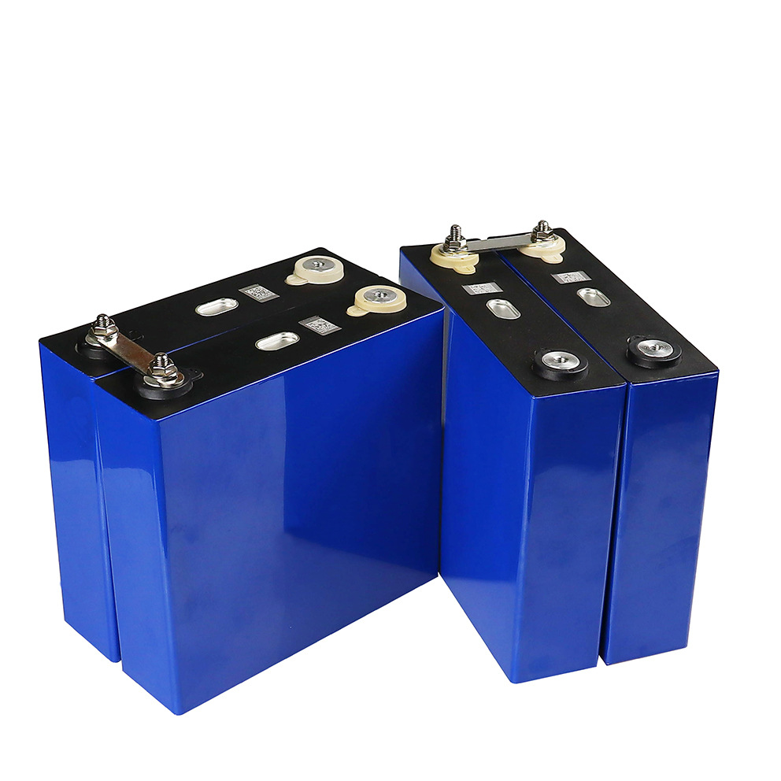
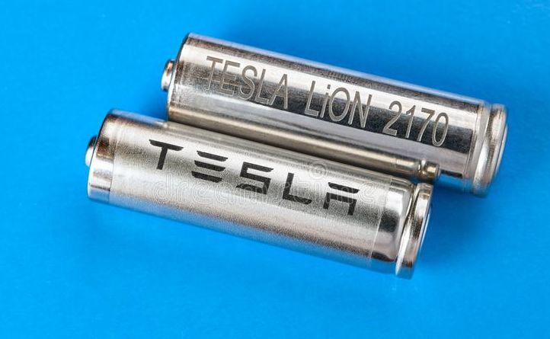
高压动力电池
比亚迪高压电池
特斯拉高压电池

Slide 4
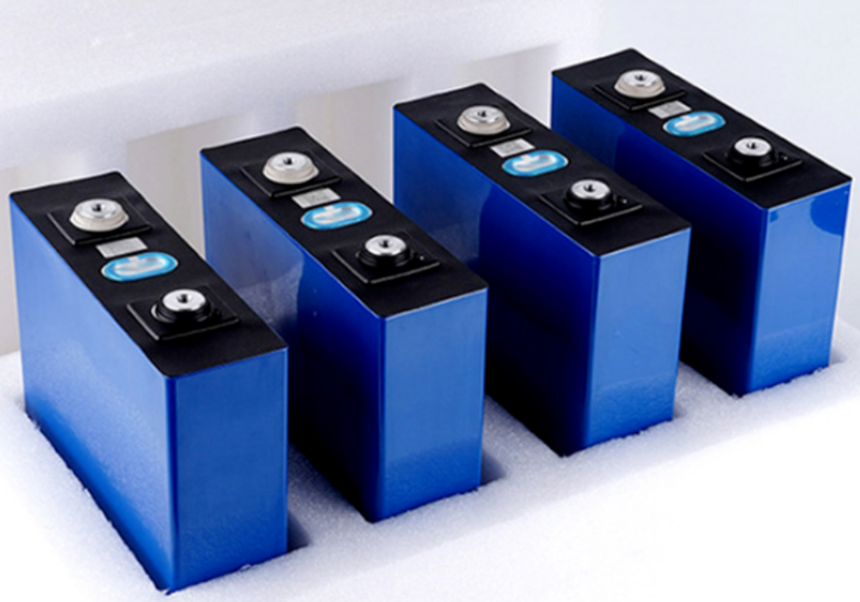
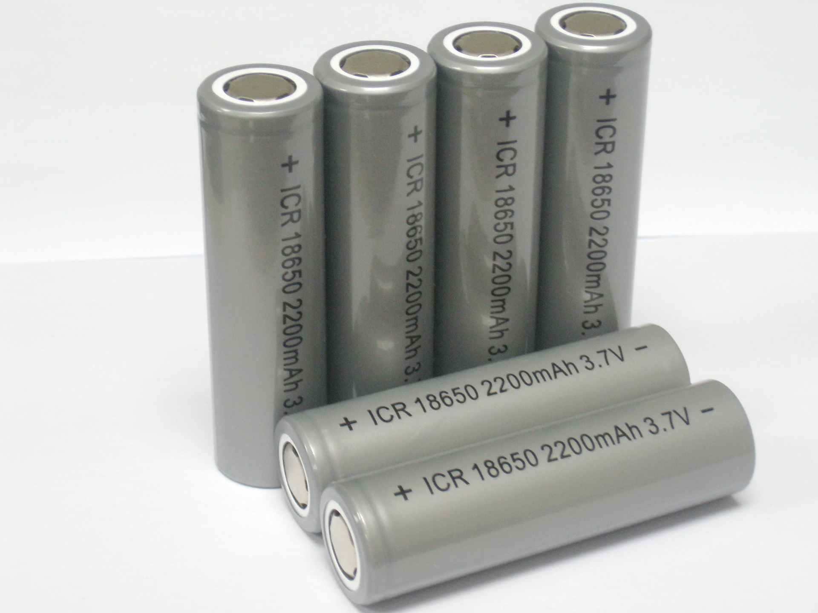
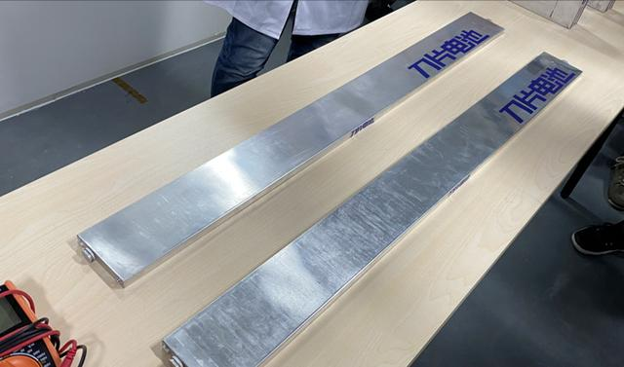
高压动力电池种类
按照形状分类
方形
圆形
软包电池

Slide 5
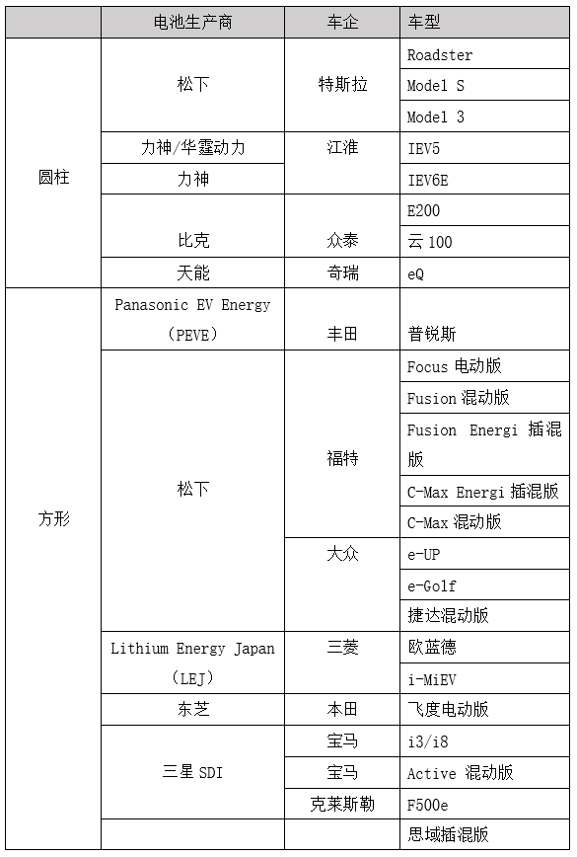
方形
圆形
软包电池
序号 | 厂家名称 | 现有合作伙伴
1 | 惠州比亚迪电池有限公司 | 自主品牌
2 | 宁德时代新能源科技有限公司 | 北汽、上汽、吉利、江铃等
3 | 合肥国轩高科动力能源有限公司 | 北汽、上汽、江淮、众泰
4 | 力神动力电池系统有限公司 | 北汽、一汽、广汽
5 | 中行锂电（洛阳）有限公司 | 众泰、东风大巴
6 | 芜湖天弋能源科技有限公司 | 比亚迪
7 | 山东威能环保电源科技股份有限公司 | 众泰、一汽、福田
8 | 山东衡远新能源科技有限公司 | 五洲龙、长江
序号 | 厂家名称 | 现有合作伙伴
1 | 孚能科技（赣州）有限公司 | 北汽、长城、广汽新能源、长安汽车、吉利汽车
2 | 上海卡耐新能源有限公司 | 江淮、东风锐达起亚
3 | 万向123系统有限公司 | 海马、东风、广汽
5 | 湖州天丰电源有限公司 | 吉利、知豆
6 | 中航锂电（洛阳）有限公司 | 江南众泰、东风大巴、物流车
7 | 中心国安盟固利 | 北汽、上汽
8 | 北京国能电池科技有限公司 | 郑州日产、大巴、环卫车
9 | 天津力神电池股份有限公司 | 北汽、大众、一汽、江淮、广汽
10 | 天津市捷威动力 | 长安、东风、众泰、奇瑞

Slide 6
方形
圆形
软包电池
 | 圆柱电池模组 |  | 软包电池模组 |  | 方形电池模组
成组效率 | 圆柱形几何结构的局限性，考虑到散热以及安全需要预留的空间，模组集成后的成组效率低 | 低 | 软包方形结构利于模组集成，成组率较高 | 较高 | 外壳为机械强度较高的钢或铝壳，方形结构利于集成，模组成组效率高 | 高
能量密度 | 圆柱电池单体能量密度高，但是由于成组效率较低，空间利用率较差，导致能量密度不是很理想 | 一般 | NCM体系软包电池能量密度高，且集成效率高，空间利用率较高，能量密度高； | 高 | 方形电池能量密度较高，成组效率高，空间利用率较高，能量密度较高 | 较高
寿命可靠性 | 圆柱结构散热导流能力差，并且连接点和焊点较多，导致模块寿命可靠性一般。 | 一般 | 导流散热能力强 | 高 | 导流散热能力强，刚或铝壳机械强度高，可超声波焊接。寿命可靠性高 | 高
成本 | 单体较多，因此为了保证温度、性能一致性和模块安全性，需要增加额外成本 | 高 | 集成效率高，易进行热管理控制 | 中 | 机械性能好，同时易进行热管理设计，成本最低 | 低

Slide 7
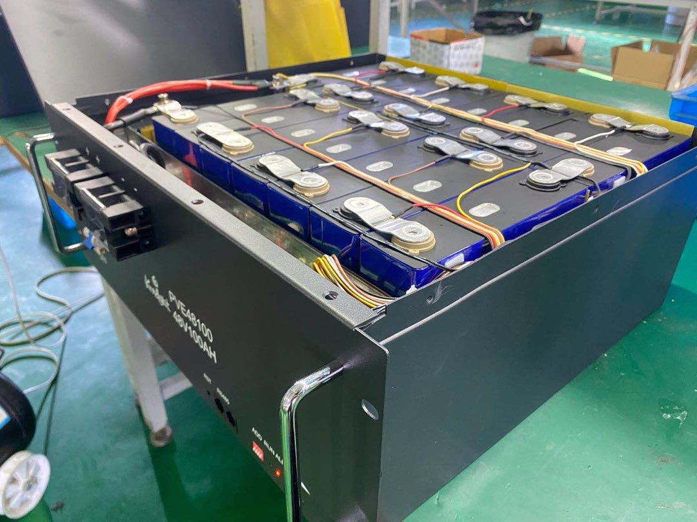
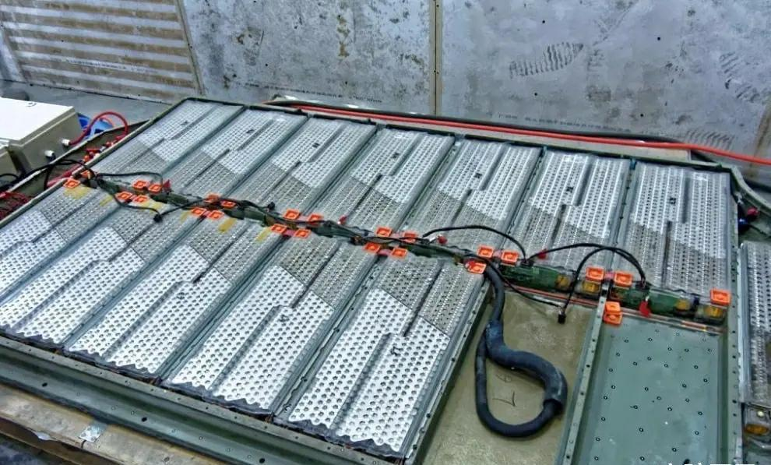
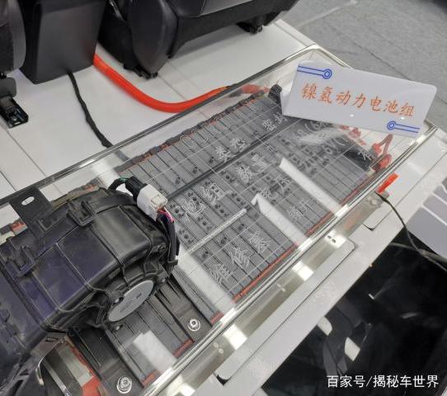
高压动力电池种类
按照材质分类
磷酸鉄锂电池
三元锂电池
镍氢电池

Slide 8
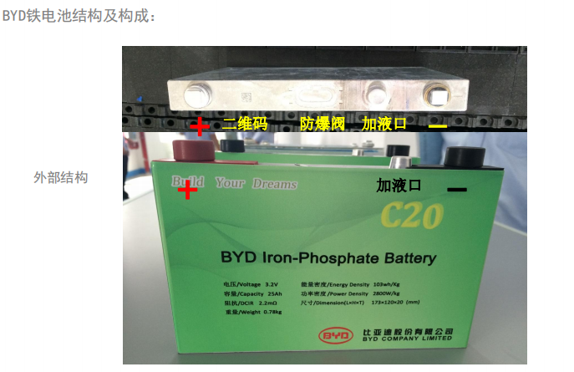
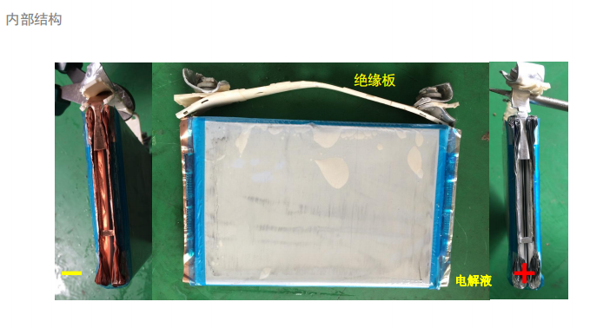
磷酸铁锂电池
磷酸铁锂电池：
是指用磷酸铁锂作为正极材料的锂离子电池。

Slide 9

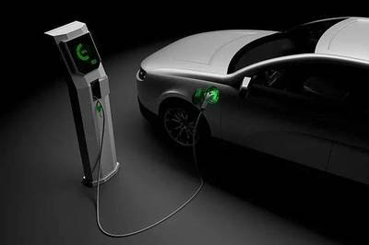
磷酸铁锂电池
磷酸铁锂电池特点
超长寿命：长寿命铅酸电池的循环寿命在300次左右，最高也就500次，而磷酸铁锂动力电池在室温下1℃充放电循环3500次，部分达到5000次，容量保持率80%以上；是铅酸电池10倍，镍氢电池的6倍。

Slide 10
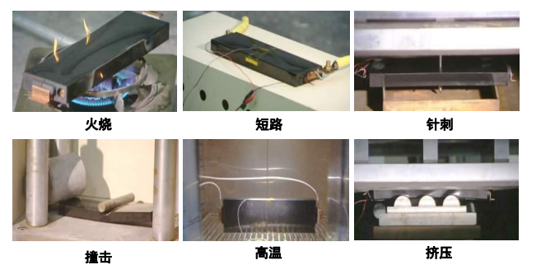
磷酸铁锂电池特点
高温性能好、安全性高：
磷酸铁锂电池在高温下的稳定性可达400以上，保证了电池内在的 高安全性；不会因过充、温度过高、短路、撞击而产生爆炸或燃烧。
电池安全性能足以经受各种严苛试验：为了确保动力电池具有良好的安全稳定性，在研发过程中曾多次对“铁电池”进行：火烧、短路、针刺、撞击、高温、挤压、过充等极端测试。

Slide 11
磷酸铁锂电池特点
环保且不需要稀有金属：
磷酸铁锂电池不含任何（锂之外）重金属或者稀有金属，无毒（SGS认证通过），无污染，符合欧洲RoHS规定，为环保电池。
充电速度快，自放电少，无记忆效应：
磷酸铁锂电池可大电流2C快速充放电，在专用充电器下，2C充电30分钟内即可使电池充满95%，起动电流可达2C，而铅酸电池现在无此性能。
体积小，重量轻：
商品设计可轻量化，体积是相同容量铅酸电池的2/3，也较镍氢电池体积小；重量是相同容量铅酸电池的1/3，镍氢电池的2/3左右。

Slide 12
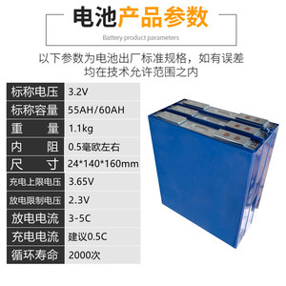
磷酸铁锂电池特点
电池单体电压高，放电平台稳定：为3.2V，串联少，电池组可靠性高；电池组可靠性高，可作大电流高功率充放电高倍率放电特性：9-C充放电效率达到96%以上，容量保持率90%以上，可实现9-C放电；：
磷酸铁锂电池标称电压
3.2V
磷酸铁锂电池充电截止电压
3.65V

Slide 13
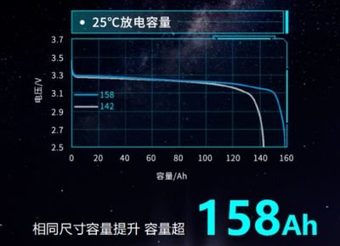
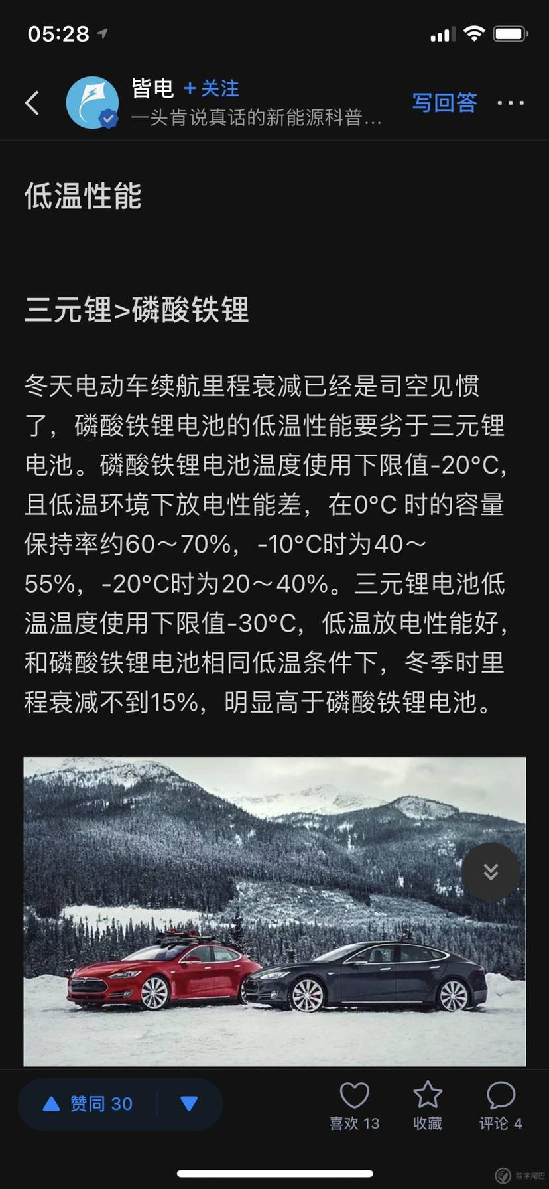
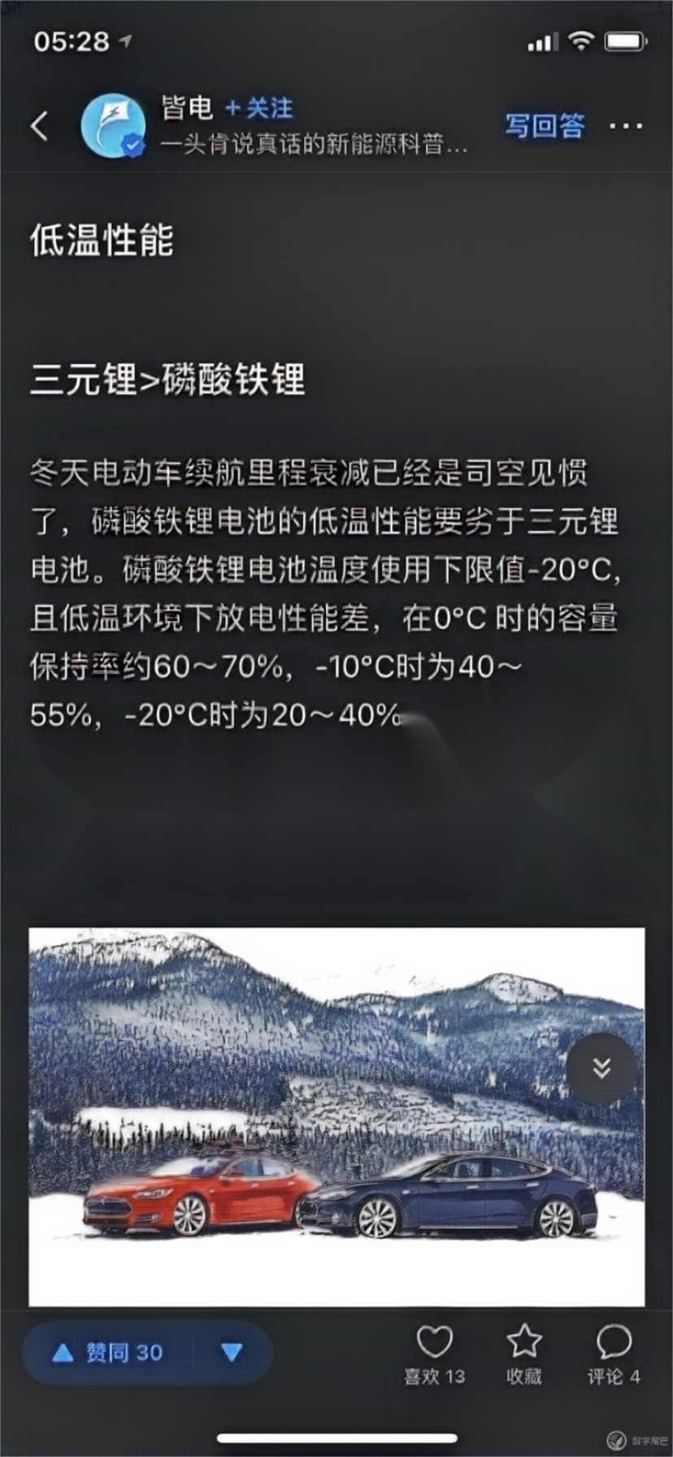
磷酸铁锂电池缺点
能量密度低
低温性能差

Slide 14
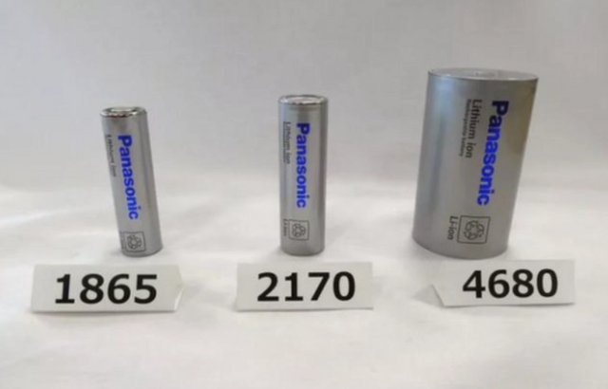
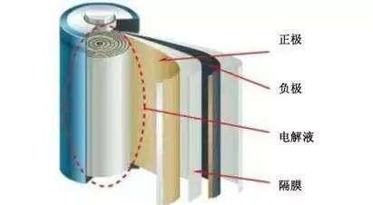
三元锂电池
三元锂电池：
是指用镍钴锰酸锂作为正极材料的锂离子电池。
镍管理电池的容量，钴管理电池寿命，锰管理电池的稳定性。

Slide 15
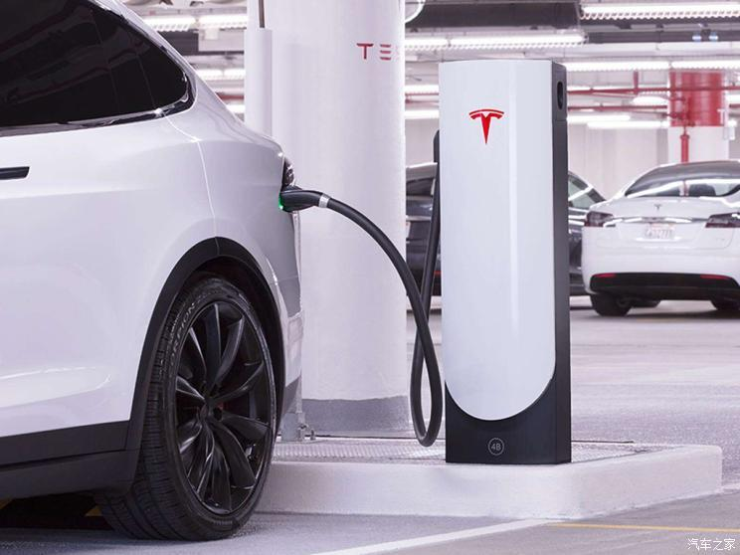
三元锂电池
三元锂电池特点
寿命长：三元锂动力电池在室温下1℃充放电循环2500次，容量保持率80%以上。

Slide 16
三元锂电池特点
低温性能好：
三元锂电池在零下20℃能够释放70.14%的容量。

Slide 17
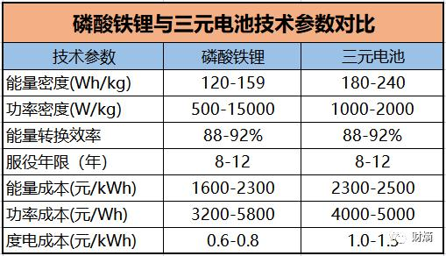
三元锂电池特点
能量密度高：

Slide 18
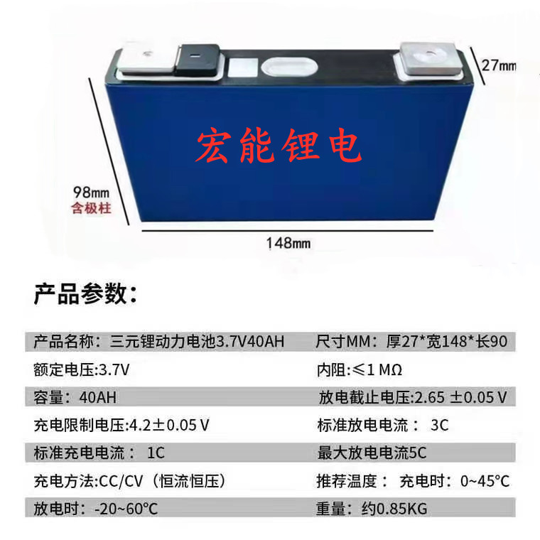
三元锂电池特点
充电效率高
三元锂电池标称电压
3.6-3.7V
三元锂电池充电截止电压
4.2V

Slide 19
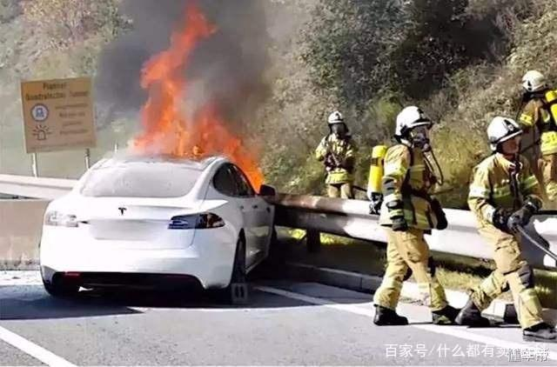
三元锂电池缺点
高温稳定性差：能量密度可达最高，但高温性相对较差，并且无法通过针剌实验。这就表明了三元电池在内部短路、电池外壳损坏的情况下，很容易引发燃烧、爆炸等安全事故。但是在应用了陶瓷隔膜之后三元锂电池的安全问题已得到改善和解决。

Slide 20
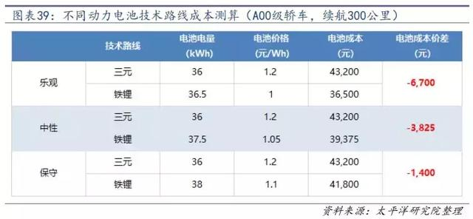
三元锂电池缺点
制造成本高

Slide 21
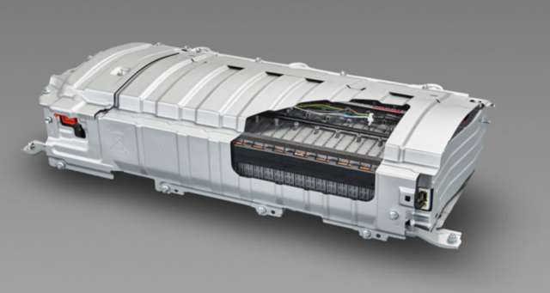
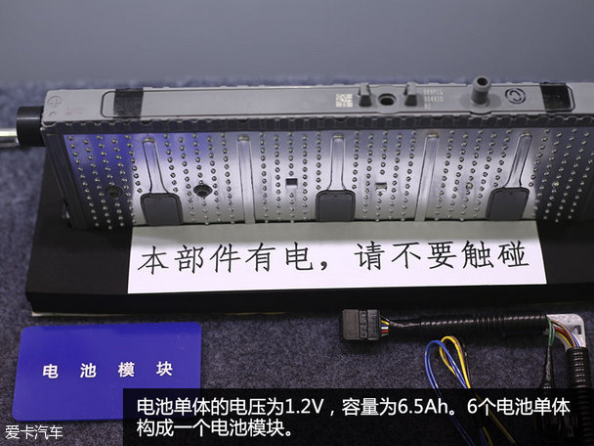
镍氢电池
是指用镍作为正极材料的动力电池。
优点：价格低廉、技术成熟、寿命耐用性长30000次充放电循环次数、无污染
缺点：、电压低、无法使用高压快充
但就能量密度来看，听上去颇为落伍的镍氢电池其实与普通锂电池差距并不大，约为70-100Wh/kg，但由于电池单体电压仅为1.2V，仅为锂电池的1/3，因此在需求电压一定的情况下，镍氢电池组的体积要比锂电池大不少！

Slide 22
镍氢电池
为何丰田还会固执己见的坚守镍氢电池的阵营呢？
美国著名的汽车媒体《消费者报告》对一台使用了十年后的第一代普锐斯进行了对比测试，比较新车时的数据对比结果为：测试结果显示，采用镍氢电池的第一代普锐斯车型在经过了10年行驶33万公里之后，将其与新车时的数据对比，无论是在油耗性能还是在动力性能都保持在同一水平，说明混动系统和镍氢电池组仍然工作正常。
此外，即便在使用十年跑了33万公里之后，这辆第一代普锐斯其镍氢电池组从未发生过问题，人们十年前所质疑因电池容量衰减将大幅影响油耗和动力性能的情况也没有出现。由此看来，一向严谨保守的日本人对于镍氢电池的钟爱确实有其独到的原因。

Slide 23
感谢观看
THANKS

